Slide 1
2D 게임프로그래밍 2차 발표
게임공학과
2021180018
신성재

Slide 2
01.
진행 상황
주차 |  |  | 진행률
1주 | 1차 계획 | 게임 디자인 및 기초 제작 | 100%
 | 결과 | 게임에 필요한 맵 디자인 제작 및
2주 | 1차 계획 | 게임 자료 수집 | 100%
 | 추가 및 결과 | 자료 수집함과 동시에 스테이지 구현에 필요한 객체 함수 생성
3주 ~ 4주 | 1차 계획 | 스테이지 구현 | 100%
 | 추가 및 결과 | 초기 디자인에 따른 스테이지 구현(1~5) 캐릭터 생성 및 이에 따른 로직 구현
5주 | 1차 계획 | 2차 발표 및 스테이지 구현 | 70% (스테이지6 아직 덜 구현)
 | 추가 및 결과 | 발표는 6주 차에 미루어짐, 스테이지 구현(5~6) 인트로, 로고 추가

Slide 3
02.
프로젝트 계획 수정
주차
6주~7주 | 1차 계획 | 보스~엔딩 스테이지 구현
6주 | 수정 된 계획 | 보스 로직 구성 및 보스 스테이지 맵 제작 수정 사유 : 앞에 계획을 보면 자세하게 내용이 나와 있지 않아서 조금 더 추가함
7주 | 수정 된 계획 | 엔딩 스테이지는 구현하지 않고 보스 잡으면 끝나는 형식으로 변경하고 세부사항 조절 및 점검 수정 사유 : 장애물, 소년 등 많은 객체 요소들이 하나하나 엮여 있어 객체 하나가 수정 될 경우 연관되어 있는 부분들을 다 바꿔야 함 이로 인해, 많은 시간이 소요 될 것으로 판단 됨
8주 | 1차 계획(그대로) | 세부사항 조절 및 최종점검

Slide 4

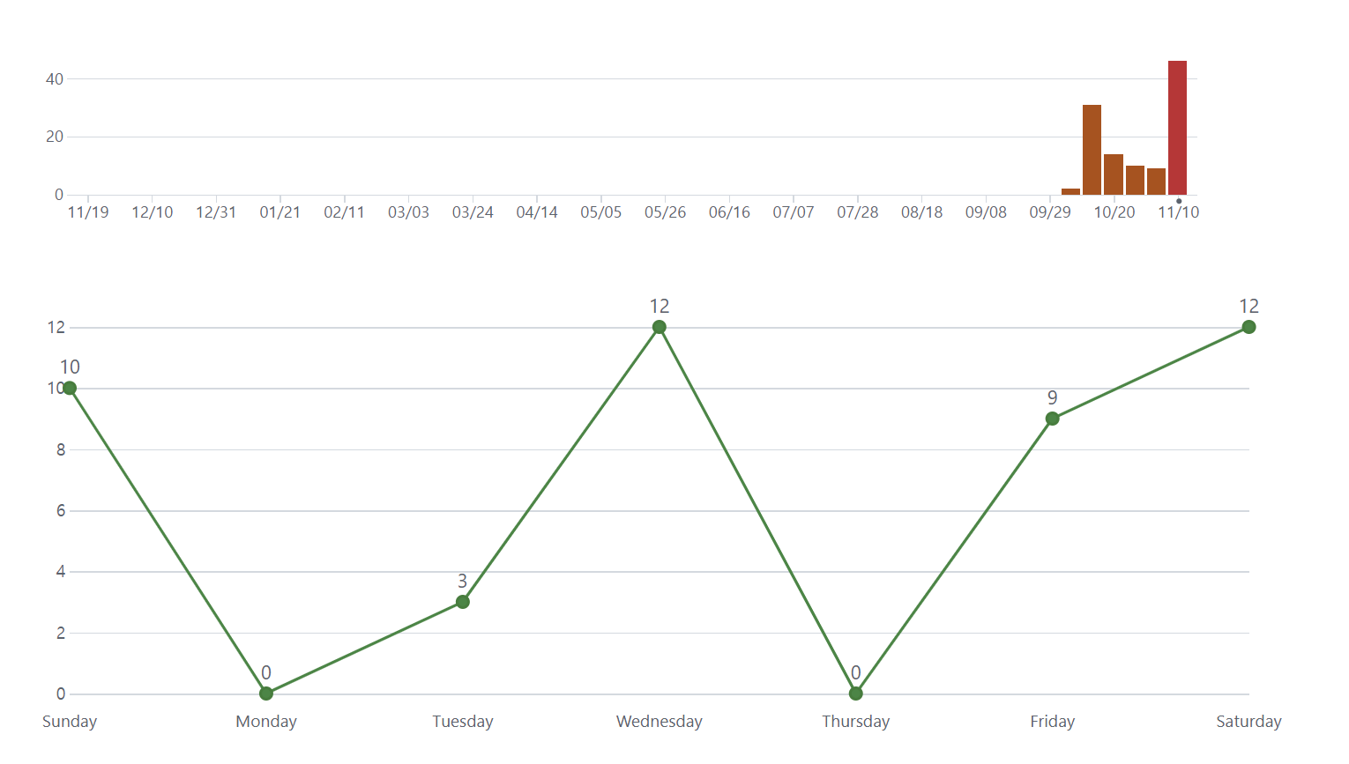





03.
깃허브 커밋
일요일 새벽 3시 기준

Slide 5
04.
게임 데모 시연

